Slide 1
Cấu trúc dữ liệu & Giải thuật
Trầm Vũ Kiệt

Slide 2
Cấu trúc dữ liệu
Chương 2
Phần 2

Slide 3
Nội dung
Danh sách dựng sẵn
Ngăn xếp
Hàng đợi
Danh sách liên kết đơn

Slide 4
Nội dung
Danh sách dựng sẵn
Ngăn xếp
Hàng đợi
Danh sách liên kết đơn

Slide 5
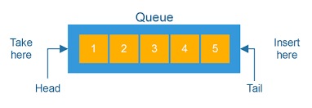
HÀNG ĐỢI

Slide 6
Hàng đợi
Cấu trúc dữ liệu trừu tượng tiếp theo là hàng đợi (queue) mà trong đó các đối tượng được thêm vào (insert) và bỏ ra (remove) theo nguyên tắc first-in, first-out (FIFO)
Ví dụ: người xếp hàng, in qua mạng
Người dùng có thể thêm vào hàng đợi bất cứ lúc nào, nhưng chỉ có thể bỏ ra khỏi hàng đợi đối tượng ở trong hàng đợi lâu nhất

Slide 7
Hàng đợi

Slide 8
Hàng đợi
Gọi Q là một hàng đợi, ta có các method cơ bản sau:
Q.enqueue(e): thêm đối tượng e và cuối Q
Q.dequeue(): bỏ ra đối tượng đầu tiên của Q. Lỗi phát sinh khi Q rỗng.
Q.first(): trả về đối tượng đầu tiên của Q nhưng không xóa đối tượng đó. Lỗi phát sinh khi Q rỗng.
Q.is_empty(): trả về True nếu Q rỗng, ngược lại trả về False.
len(Q): trả về tổng số đối tượng trong hàng đợi hay còn gọi là kích thước của hàng đợi.

Slide 9
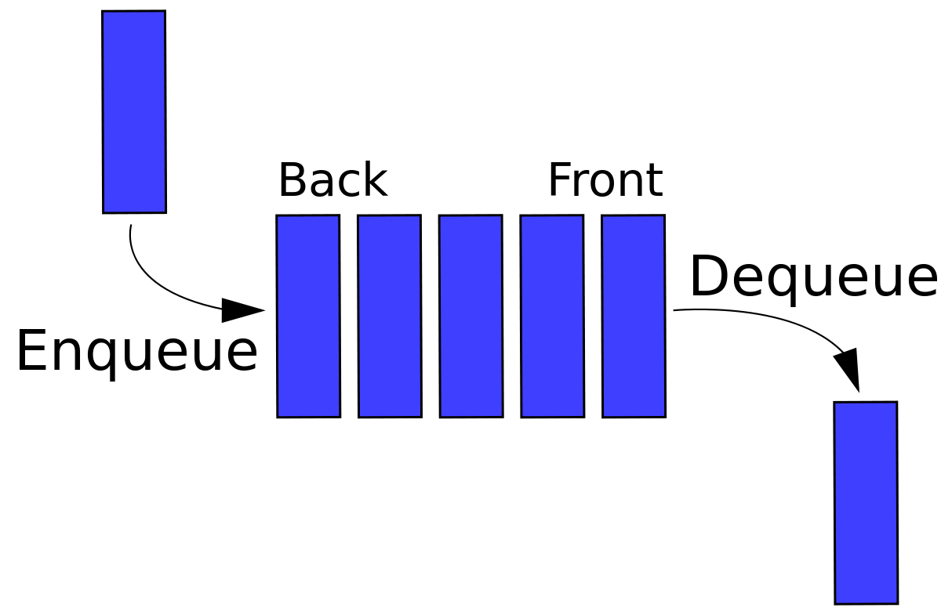
ENQUEUE VÀ DEQUEUE

Slide 10
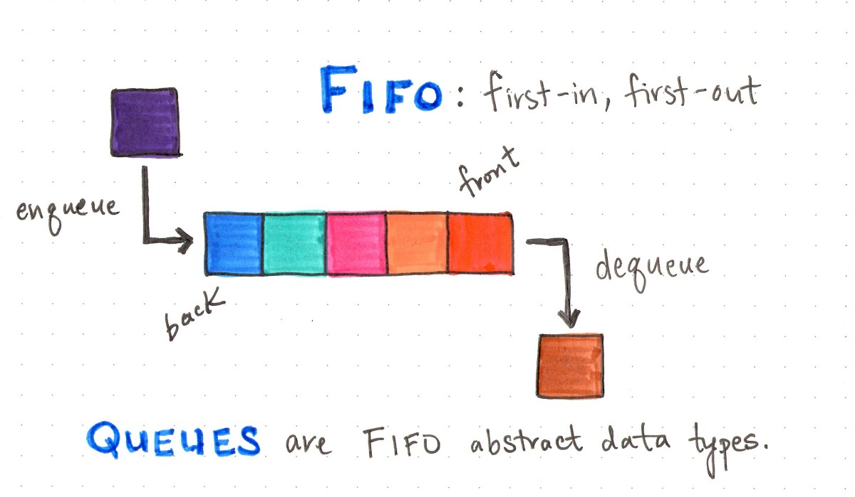
FIRST IN FIRST OUT

Slide 11

VÍ DỤ VỀ HÀNG ĐỢI

Slide 12
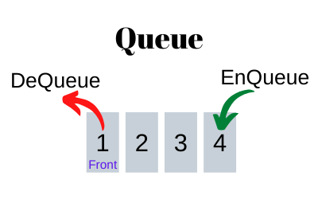
VÍ DỤ VỀ HÀNG ĐỢI

Slide 13
CÀI ĐẶT HÀNG ĐỢI
Theo quy ước, chúng ta tạo một hàng đợi rỗng, không giới hạn kích thước, đối tượng thêm vào hàng đợi thuộc kiểu bất kỳ
Tạo ra một file Python tên ListQueue.py và tiến hành viết mã lệnh

Slide 14
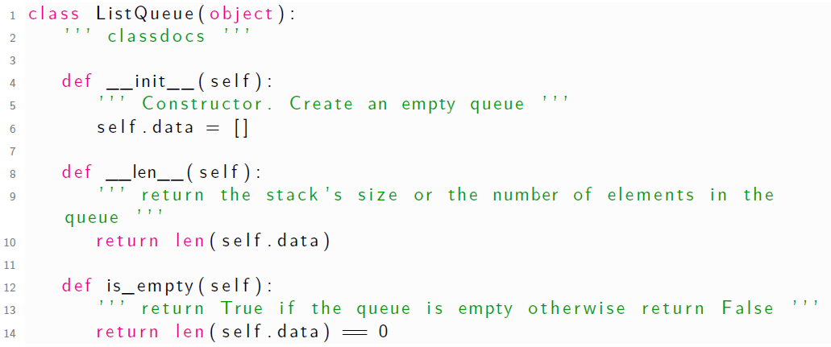
CÀI ĐẶT HÀNG ĐỢI

Slide 15
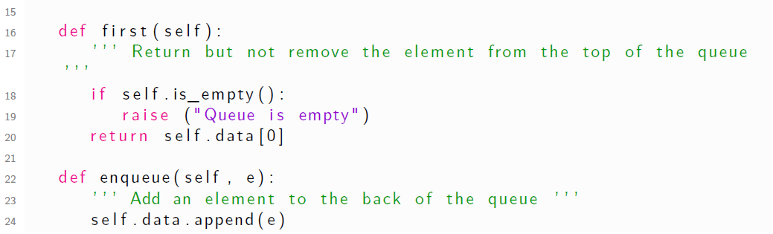
CÀI ĐẶT HÀNG ĐỢI

Slide 16
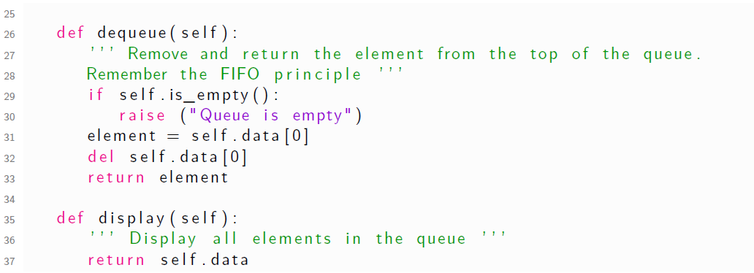
CÀI ĐẶT HÀNG ĐỢI

Slide 17
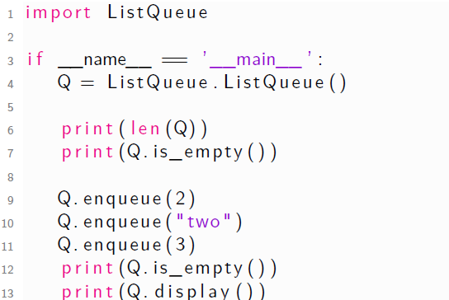
KIỂM TRA CÀI ĐẶT HÀNG ĐỢI
Tạo 1 file chương trình và thực hiện một số tác vụ để kiểm tra hàng đợi đã xây dựng.

Slide 18
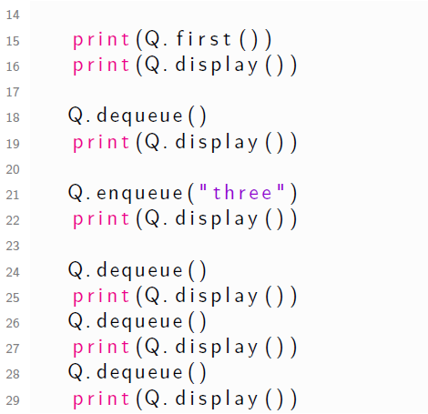
KIỂM TRA CÀI ĐẶT HÀNG ĐỢI

Slide 19
SO SÁNH GIỮA QUEUE VÀ LIST
QUEUE | CHUYỂN ĐỔI TỪ DANH SÁCH DỰNG SẴN
Q.enqueue() | L.append()
Q.first() | L[0]
Q.dequeue() | del L[0]
Q.is_empty() | len(L) == 0
len(Q) | len(L)

Slide 20
PHÂN TÍCH ĐỘ PHỨC TẠP THUẬT TOÁN
QUEUE | THỜI GIAN THỰC THI
Q.enqueue() | O(1)
Q.first() | O(1)
Q.dequeue() | O(1)
Q.is_empty() | O(1)
len(Q) | O(1)

Slide 21
Nội dung
Danh sách dựng sẵn
Ngăn xếp
Hàng đợi
Danh sách liên kết đơn

Slide 22
DANH SÁCH LIÊN KẾT ĐƠN
Danh sách liên kết đơn (singly linked list) là một tập hợp các nút (node) liên kết với nhau theo mối quan hệ tịnh tiến theo chuỗi (linear sequence)
Mỗi nút bao gồm dữ liệu và tham chiếu đến một nút khác tiếp theo trong danh sách liên kết đơn
Một nút có 2 thành phần: element để chứa dữ liệu và next để chứa con trỏ hay liên kết đến nút tiếp theo

Slide 23
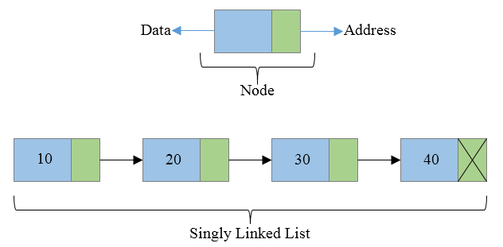

Slide 24
DANH SÁCH LIÊN KẾT ĐƠN
Nút đầu danh sách được gọi là head, nút cuối danh sách được gọi là tail
Bắt đầu một danh sách liên kết đơn luôn là nút head, thực hiện tịnh tiến các nút tiếp theo trong danh sách thông qua con trỏ next đến nút cuối cùng là tail.
Đi ngang qua (traversing) một danh sách liên kết

Slide 25
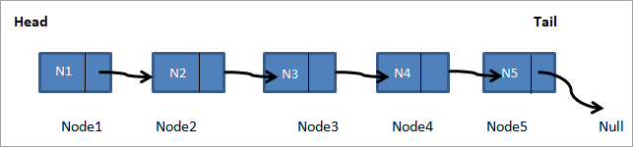
DANH SÁCH LIÊN KẾT ĐƠN

Slide 26

DANH SÁCH LIÊN KẾT ĐƠN
Nút cuối danh sách chứa dữ liệu và tham chiếu đến tập rỗng $∅$ hoặc None, hiểu là tập rỗng hay kết thúc của danh sách

Slide 27
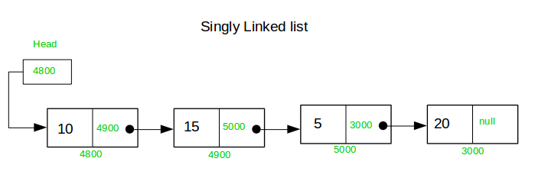
DANH SÁCH LIÊN KẾT ĐƠN

Slide 28
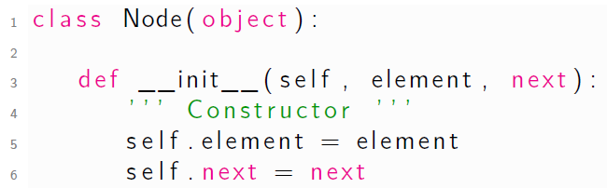
CÀI ĐẶT NODE
Biểu diễn Node bằng một class, tên là Node.py

Slide 29
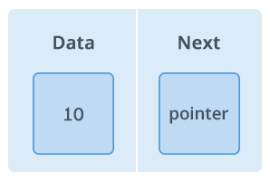
NODE

Slide 30
DANH SÁCH LIÊN KẾT ĐƠN
Một tính chất quan trọng của danh sách liên kết đơn chính là nó không cần hệ thống cung cấp một vùng nhớ liên tục khi khởi tạo
Thông tin quan trọng nhất là head, là nơi bắt đầu của danh sách, và tổng số nút hiện có trong danh sách

Slide 31
THÊM ĐỐI TƯỢNG ĐẦU DANH SÁCH
Khởi tạo một nút mới, đặt tham chiếu của nút mới đến nút head
Thay đổi giá trị của nút head là nút mới
Tăng kích thước của danh sách lên 1

Slide 32
THÊM ĐỐI TƯỢNG ĐẦU DANH SÁCH
Hình: (a) trước khi thêm, (b) khởi tạo đối tượng mới, (c) hoàn tất quá trình thêm đối tượng mới

Slide 33
THÊM ĐỐI TƯỢNG ĐẦU DANH SÁCH
Gọi L là một danh sách liên kết, các nút trong danh sách là instance của class Node
Algorithm 1 Thêm đối tượng đầu danh sách
INPUT: L, e OUTPUT: Thêm e vào đầu của L 1: new_node = Node(e) 2: new_node.next = L.head 3: L.head = new_node 4: L.size += 1

Slide 34
THÊM ĐỐI TƯỢNG CUỐI DANH SÁCH
Khởi tạo một nút mới, đặt tham chiếu của nút mới đến None
Thay đổi tham chiếu của nút tail đến nút mới
Tăng kích thước của danh sách lên 1

Slide 35
THÊM ĐỐI TƯỢNG CUỐI DANH SÁCH
Hình: (a) trước khi thêm, (b) khởi tạo đối tượng mới, (c) hoàn tất quá trình thêm đối tượng mới

Slide 36
THÊM ĐỐI TƯỢNG CUỐI DANH SÁCH
Gọi L là một danh sách liên kết, các nút trong danh sách là instance của class Node
Algorithm 2 Thêm đối tượng cuối danh sách
INPUT: L, e OUTPUT: Thêm e vào cuối của L 1: new_node = Node(e) 2: new_node.next = None 3: L.tail.next = new_node 4: L.tail = new_node 5: L.size += 1

Slide 37
XÓA ĐỐI TƯỢNG Ở ĐẦU DANH SÁCH
Là tác vụ ngược lại với thêm một đối tượng ở đầu danh sách
Kiểm tra danh sách có rỗng hay không. Nếu danh sách rỗng, tác vụ xóa không cần thực hiện
Giảm kích thước của danh sách đi 1

Slide 38
XÓA ĐỐI TƯỢNG Ở ĐẦU DANH SÁCH
Hình: (a) trước khi xóa, (b) thay đổi giá trị head, (c) hoàn tất quá trình xóa đối tượng

Slide 39
XÓA ĐỐI TƯỢNG Ở ĐẦU DANH SÁCH
Gọi L là một danh sách liên kết, các nút trong danh sách là instance của class Node
Algorithm 3 Xóa đối tượng ở đầu danh sách
INPUT: L OUTPUT: L đã xóa đối tượng đầu 1: if L.head == None then 2: #thông báo lỗi: danh sách rỗng 3: end if 4: L.head = L.head.next 5: L.size -= 1

Slide 40
XÓA ĐỐI TƯỢNG Ở CUỐI DANH SÁCH
Về nguyên tắc chúng ta cũng có thể thực hiện tác vụ xóa đối tượng ở cuối danh sách
Khó thực hiện hiệu quả ngay cả khi chúng ta có lưu tham chiếu đến tail của danh sách
Phải biết nút liền trước của nút tail
Phải duyệt tuần tự từ head
Đây là điểm hạn chế của danh sách liên kết đơn

Slide 41
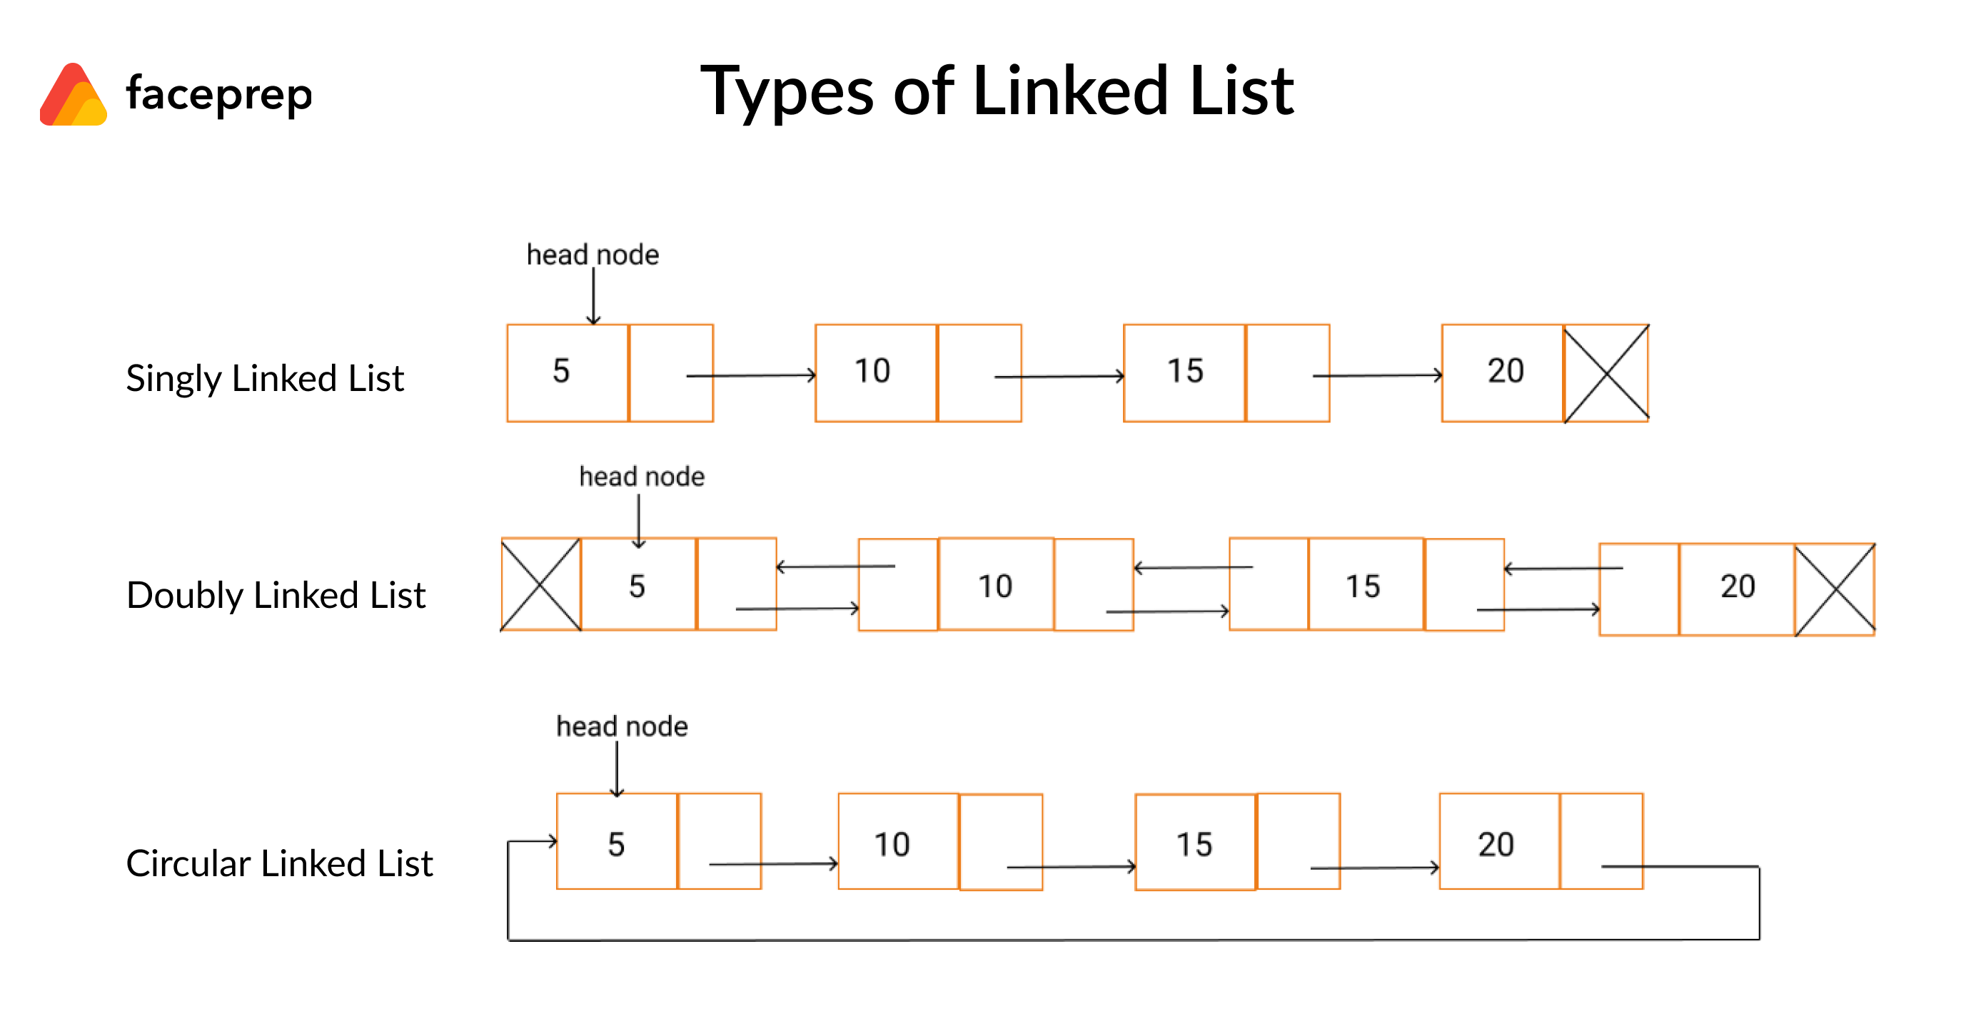

Slide 42
Bài tập về nhà
Bài tập 1: Tạo một hàng đợi và hiển thị tất cả các thành viên và kích thước của hàng đợi
Bài tập 2: Viết chương trình để tạo một danh sách được liên kết đơn, thêm một số nút và duyệt qua danh sách
Bài tập 3: Viết chương trình để tìm kích thước của một danh sách liên kết đơn
Bài tập 4: Viết chương trình để tìm kiếm một phần tử cụ thể trong một danh sách liên kết đơn và trả về true nếu mục đó được tìm thấy, ngược lại trả về false

Slide 43
Tài liệu tham khảo
Queues in Python, https://dbader.org/blog/queues-in-python
Queue in Python, https://www.geeksforgeeks.org/queue-in-python/
A synchronized queue class, https://docs.python.org/3/library/queue.html
How to create a Linked List in Python, https://www.educative.io/edpresso/how-to-create-a-linked-list-in-python
Python - Linked Lists, https://www.tutorialspoint.com/python_data_structure/python_linked_lists.htm
Implementing a Singly Linked List in Python, https://www.codefellows.org/blog/implementing-a-singly-linked-list-in-python/

Slide 44
Xin cảm ơn
Hết Chương 2 Phần 2
HÀNG ĐỢI
DANH SÁCH LIÊN KẾT ĐƠN

